Slide 1
Notes:
Что изображено на иллюстрации?

Slide 2
Торговля в средние века
08.03.2016
Параграф

Slide 3
Повторение
Что такое натуральное хозяйство?

Slide 4
???
Докажите, что торговля разрушала натуральный характер хозяйства и способствовала развитию рыночных отношений?

Slide 5
Вопросы
Как возникла поговорка «Что с воза упало, то пропало»?
В чем состояли трудности и опасности деятельности купца в Средние века?

Slide 6
Словарная работа
Объясните понятие «гильдия».
Что общего между такими понятиями как «цех» и «гильдия»?

Slide 7
Работа с картой
Проследите по карте направления важнейших торговых путей средневековья.

Slide 8
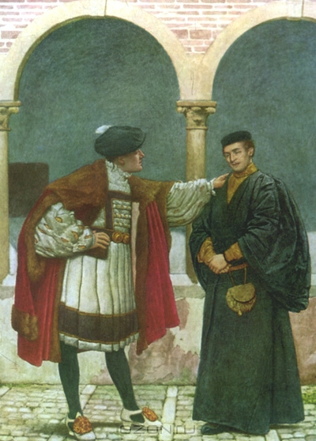
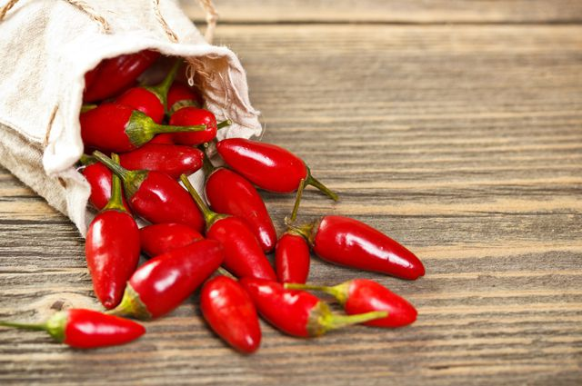
Вопрос
Кого в средние века называли»мешок перца»? Почему?

Slide 9
Словарная работа
Ганза
Фактория
Ярмарка

Slide 10
Анализ картин
1. Что объединяет эти картины?
2. Кого можно было встретить на ярмарке?

Slide 11
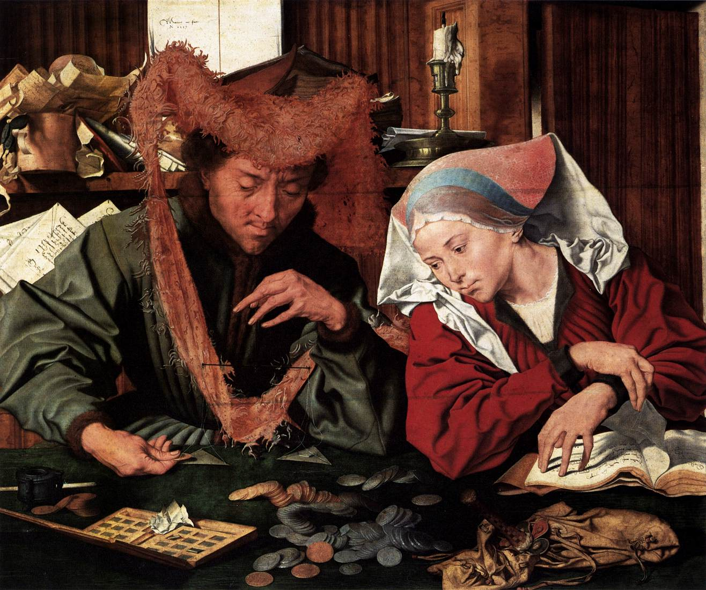
Анализ картин
1. Кто изображен на картинах?

Slide 12
Словарная работа
Как возникло слово «ломбард»? Какое значение оно имеет сегодня?

Slide 13
Задание
Закончите схему:
Собственность
Недвижимая
?
?
Деньги, товары,
корабли и др.

Slide 14
Задание
Выберите понятия, характеризующие торговлю:
Ярмарки.
Цехи.
Банки.
Ростовщики
Менялы.
Старшины.
Гильдии.
Подмастерья.

Slide 15
Вопросы
Как называется хозяйство, в котором все производится для себя, а не для продажи?
Как называется хозяйство, в котором все производится не только для себя, но и для продажи?

Slide 16
???
Докажите, что торговля разрушала натуральный характер хозяйства и способствовала развитию рыночных отношений?

Slide 17
1. В каком веке в Европе происходит активное появление новых городов?
а) в IX-X вв.
б) в X-XI вв.
в) в XI-XII вв.
2. Какова причина появления новых городов?
а) ремесло отделилось от сельского хозяйства, развитие торговли
б) укрепление феодального землевладения
в) войны между государствами
3. Где появлялись города?
а) на пересечение торговых путей
б) у мостов и морских гаваней
в) у стен больших монастырей и замков феодала
г) верно все, что указано под а), б), в)
4. Купеческий союз - это ...
а) цех
б) гильдия
в) шедевр
г) братство
5. Крупные торговые итальянские города - это ...
а) Барселона, Монпелье, Марсель
б) Генуя, Флоренция, Венеция
в) Любек, Гамбург, Бремен
г) Новгород, Киев, Псков
6. Генуя, Венеция, Флоренция - это ... города.
а) немецкие
б) французские
в) итальянские
г) византийские

Slide 18
7. Что такое банк?
а) хранилище больших сумм денег
б) место работы менял
в) место торговли купцов
8. Что называется товаром?
а) вещь, изготовленная на продажу
б) вещь, изготовленная для собственного пользования
в) вещь, которая изготовлена для подарка
9. Что такое ярмарка?
а) большая площадь
б) ежегодный торг
в) место сбора налогов
10. Столицей Ганзейского союза был город ...
а) Кельн
б) Гамбург
в) Бремен
г) Любек
11. В средние века наиболее прибыльным товаром было (-и) ...
а) полотно
б) пряности
в) пенька
г) мед

Slide 19
12. Менялы давали деньги в долг под процент и таким образом становились ...
а) ремесленниками
б) ростовщиками
в) купцами
г) феодалами
13. Предшественниками банкиров были ...
а) ростовщики и менялы
б) мастера и подмастерья
в) старшины
г) сеньоры
14. Кого называли "мешком с перцем"?
а) богатого дворянина
б) богатого купца
в) богатого ремесленника
г) богатого крестьянина
15. Рынок, регулярно организуемый в определенное время и в определенном месте, назывался
а) торговые ряды
б) ярмарка
в) миракль
г) мистерия

